Slide 1
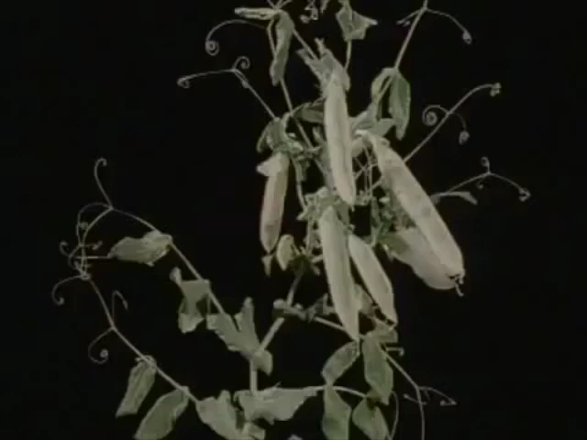
Theo dõi đoạn video sau
1. Để có một cây đậu trưởng thành người ta đã làm gì?
2. Quá trình từ khi gieo hạt xuống đất cho đến khi cây trưởng thành, ra hoa, kết quá được gọi là gì? Nhờ bộ phận nào trong cây?
1. Người ta đã gieo hạt đậu xuống đất, tưới nước, bón phân,…
2. Quá trình đó được gọi là quá trình sinh trưởng và phát triển ở sinh vật. Nhờ mô phân sinh ở một số bộ phận của cây

Slide 2
CHƯƠNG IX: SINH TRƯỞNG VÀ PHÁT TRIỂN
CỦA SINH VẬT
Bài 36: KHÁI QUÁT VỀ SINH TRƯỞNG VÀ PHÁT TRIỂN
CỦA SINH VẬT
I. Sinh trưởng và phát triển ở sinh vật:
1. Sinh trưởng, phát triển là gì?

Slide 3
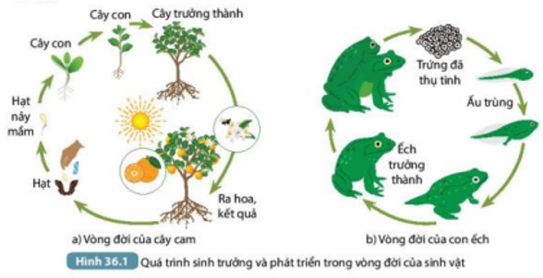
Đọc thông tin và quan sát hình 36.1 thực hiện yêu cầu
- Nhóm 1 và 3 thực hiện nhiệm vụ 1:
?1: Phát biểu khái niệm sinh trưởng và phát triển.
?2: Mô tả các dấu hiệu sự sinh trưởng ở cây cam và ếch. Những chuyển đổi nào diễn ra trong đời sống của chúng thể hiện sự phát triển?
- Nhóm 2 và 4 sẽ thực hiện nhiệm vụ 2:
?3: Trình bày các giai đoạn sinh trưởng và phát triển của cây cam và ếch.
?4: Sinh trưởng và phát triển có mối quan hệ với nhau như thế nào?

Slide 4
- Nhóm 1 và 3:
?1: Phát biểu khái niệm sinh trưởng và phát triển.
Sinh trưởng là sự tăng lên về kích thước và khối lượng của cơ thể do sự tăng lên về số lượng kích thước tế bào, nhờ đó cơ thể lớn lên.
Phát triển bao gồm sinh trưởng, phân hoá tế bào, phát sinh hình thái cơ quan và cơ thể.
- Nhóm 1 và 3:
?2: Mô tả các dấu hiệu sự sinh trưởng ở cây cam và ếch. Những chuyển đổi nào diễn ra trong đời sống của chúng thể hiện sự phát triển?
Cây cam: Dấu hiệu sinh trưởng: Cây con lớn lên thành cây trưởng thành.
Dấu hiệu phát triển: hạt nảy mầm thành cây con; cây trưởng thành ra hoa, tạo quả.
Con ếch: Dấu hiệu sinh trưởng: Ấu trùng lớn lên thành con ếch trưởng thành.
Dấu hiệu phát triển: Trứng đã thụ tinh phát triển thành ấu trùng, ấu trùng thay đổi hình thái thành ếch trưởng thành

Slide 5
2. Các giai đoạn sinh trưởng và phát triển của sinh vật:
- Nhóm 2 và 4:
?3: Trình bày các giai đoạn sinh trưởng và phát triển của cây cam và ếch?
Cây cam: Giai đoạn sinh trưởng
(cây con cây trưởng thành),
giai đoạn phát triển
(cây ra hoa kết quả và tạo hạt)
Con ếch: Giai đoạn phát triển (trứng đã thụ tinh ấu trùng ếch con), giai đoạn sinh trưởng
(ếch con ếch trưởng thành).
?4: Sinh trưởng và phát triển có mối quan hệ với nhau như thế nào?
Sinh trưởng và phát triển có mối quan hệ chặt chẽ, không tách rời. Sinh trưởng giúp cơ thể lớn lên đến giai đoạn phát sinh hình thái cơ quan và cơ thể (phát triển). Do đó, sinh trưởng gắn liền với phát triển, phát triển trên cơ sở sinh trưởng.

Slide 6
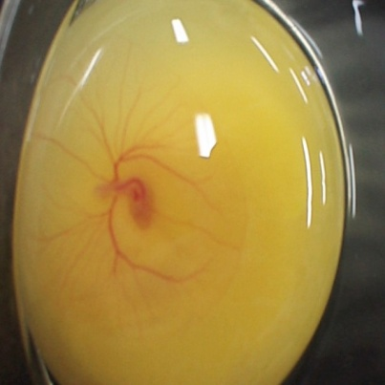
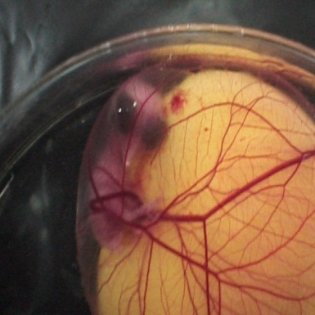
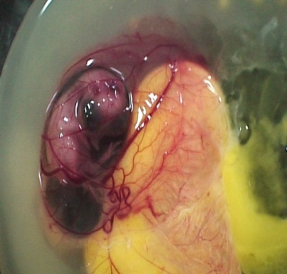
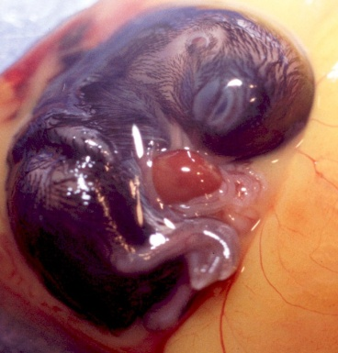
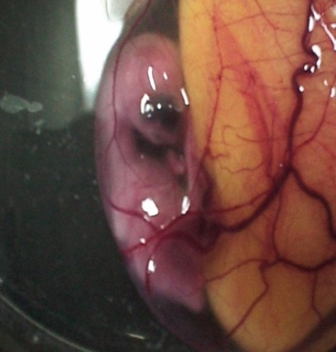
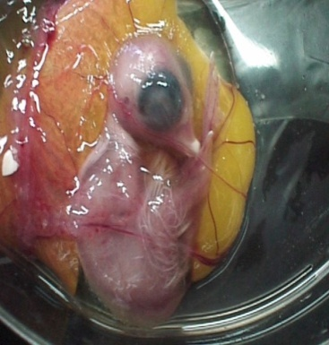
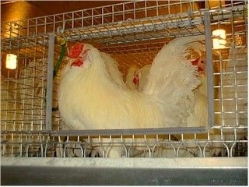
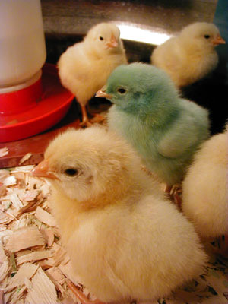
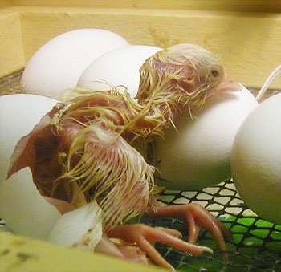
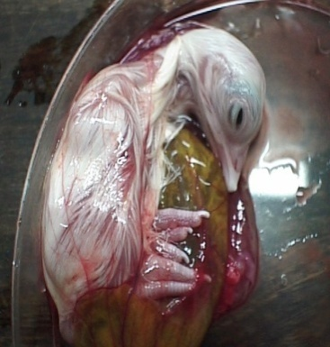
Nhận xét sự biến đổi từ trứng thành gà con đến gà trưởng thành?

Slide 7
2. Các giai đoạn sinh trưởng và phát triển của sinh vật:
Sinh trưởng và phát triển có mối quan hệ chặt chẽ, không tách rời. Sinh trưởng giúp cơ thể lớn lên đến giai đoạn phát sinh hình thái cơ quan và cơ thể (phát triển). Do đó, sinh trưởng gắn liền với phát triển, phát triển trên cơ sở sinh trưởng.

Slide 8
CHƯƠNG IX: SINH TRƯỞNG VÀ PHÁT TRIỂN
CỦA SINH VẬT
Bài 36: KHÁI QUÁT VỀ SINH TRƯỞNG VÀ PHÁT TRIỂN
CỦA SINH VẬT
I. Sinh trưởng và phát triển ở sinh vật:
1. Sinh trưởng, phát triển là gì?
2. Các giai đoạn sinh trưởng và phát triển của sinh vật
II. Mô phân sinh và chức năng của mô phân sinh

Slide 9

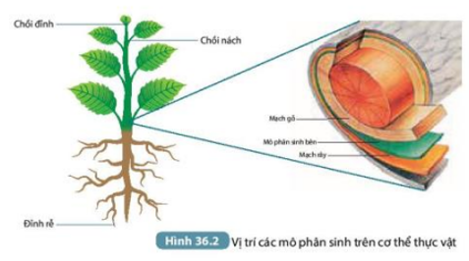
Đọc thông tin và quan sát hình 36.1
thực hiện yêu cầu
?1. Hoàn thành bảng sau
Loại mô phân sinh | Vị trí | Vai trò
Mô phân sinh đỉnh
Mô phân sinh bên
?2: Tại sao nhiều loài thực vật không ngừng dài ra và to lên?

Slide 10
1. Bảng 36.1
Loại mô phân sinh | Vị trí | Vai trò
Mô phân sinh đỉnh
Mô phân sinh bên
Nằm ở đỉnh của rễ và các chồi thân.
Giúp thân, cành, rễ lớn lên về chiều dài.
Nằm ở thân cây, giữa mạch gỗ và mạnh dây.
Giúp thân, cành, rễ lớn lên về chiều ngang
2. Nhiều loài thực vật không ngừng dài ra và to lên do chúng có mô phân sinh. Mô phân sinh là tế bào chưa phân hóa nên duy trì được khả năng phân chia liên tục trong suốt cuộc đời của chúng.

Slide 11

II. Mô phân sinh và chức năng của mô phân sinh
- Nhiều loài thực vật không ngừng dài ra và to lên do chúng có mô phân sinh. Mô phân sinh là tế bào chưa phân hóa nên duy trì được khả năng phân chia liên tục trong suốt cuộc đời của chúng.
Có 2 loại chính (đối với cây hai lá mầm)
+Mô phân sinh đỉnh có ở đỉnh rễ và các chồi thân (chồi đỉnh và chồi nách), giúp thân, cành, rễ lớn lên về chiều dài.
+ Mô phân sinh bên nằm ở thân cây, giữa mạch gỗ và mạnh dây, giúp thân, cành, rễ lớn lên về chiều ngang.

Slide 12

LUYỆN TẬP
Câu 1: Hãy điển các từ gợi ý sau đây vào chỗ trống cho phù hợp: sinh trưởng, phát triển, sinh trưởng và phát triển, tế bào, cá thể, phân hoá tế bào, phát sinh hình thái, tiền đề, thúc đẩy, mật thiết, cơ thể.
...(1)... là những đặc trưng cơ bản của sự sống. ...(2)... là sự tăng lên về kích thước và khối lượng cơ thể do sự tăng lên về số lượng và kích thước ...(3).... ...(4)... là những biến đổi diễn ra trong vòng đời của một ...(5)... sinh vật. Bao gổm ba quá trình liên quan mật thiết với nhau là sinh trưởng, ...(6)... và phát sinh hình thái các cơ quan của cơ thể. Sinh trưởng và phát triển là hai quá trình trong ...(7)... sống có mối quan hệ mật thiết với nhau. Sự sinh trưởng tạo ...(8)... cho phát triển. Nếu không có sinh trưởng thì không có phát triển, ngược lại phát triển sẽ ...(9)... sinh trưởng.

Slide 13
LUYỆN TẬP
Câu 1: Hãy điển các từ gợi ý sau đây vào chỗ trống cho phù hợp: sinh trưởng, phát triển, sinh trưởng và phát triển, tế bào, cá thể, phân hoá tế bào, phát sinh hình thái, tiền đề, thúc đẩy, mật thiết, cơ thể.
...(1) là những đặc trưng cơ bản của sự sống.
là sự tăng lên về kích thước và khối lượng cơ thể do sự tăng lên về số lượng và kích thước ...(3) ...(4)... là những biến đổi diễn ra trong vòng đời của một ...(5)... sinh vật. Bao gổm ba quá trình liên quan mật thiết với nhau là sinh trưởng,
...(6)... và phát sinh hình thái các cơ quan của cơ thể. Sinh trưởng và phát triển là hai quá trình trong ...(7)... sống có mối quan hệ mật thiết với nhau. Sự sinh trưởng tạo ...(8) cho phát triển. Nếu không có sinh trưởng thì không có phát triển, ngược lại phát triển sẽ
sinh trưởng.
Sinh trưởng và phát triển
(2) Sinh trưởng
tế bào
Phát triển
cá thể
phân hoá tế bào
cơ thể
tiền để
(9) thúc đẩy

Slide 14
Câu 2: Sinh trưởng ở sinh vật là quá trình tăng kích thước của
A. các hệ cơ quan trong cơ thể.
B. cơ thể do tăng kích thước và số lượng tế bào.
C. các mô trong cơ thể.
D. các cơ quan trong cơ thể.

Slide 15
Câu 3: Em hãy dự đoán sự sinh trưởng của cây khi tất cả các chồi đề bị ngắt bỏ?
Câu 4: Cho ví dụ về sự sinh trưởng và phát triển ở động vật?
Đáp án câu 3:
Khi tất cả các chổi bị cắt bỏ, cây sẽ không tăng trưởng về chiều cao, do các chói đỉnh chứa mò phân sinh đỉnh ngọn đã bị phá huỷ
Đáp án câu 4:
Sinh trưởng: Gà con lớn lên từ 100 g đến con trưởng thành 2 kg.
Phát triển: Trứng nở thành gà con.

Slide 16
VẬN DỤNG
Theo dõi sự sinh trưởng của hai cây rau lang, một cây đã ngắt đọt và một cây không ngắt đọt. Quay video, chụp ảnh ghi lại sự sinh trưởng của cây rau lang trong 1 tuần

Slide 18
- Học bài và hoàn thiện vở bài tập.
- - Chuẩn bị trước bài 37: Ứng dụng sinh trưởng và phát triển của sinh vật vào thực tiễn.
HƯỚNG DẪN VỀ NHÀ

